Slide 1




METRODORA FP MADRID RÍO
COMPUTACIÓN EN LA NUBE Y MODELOS EMERGENTES
Un Análisis de Modelos, Aplicaciones y Rentabilidad Empresarial
CHENGZHE LI DYLAN SOTO
LUIS CASAS RICARDO LÓPEZ
ISAÍAS MARTÍN

Slide 2

Índice
Introducción
Computación en la Nube
Modelos de Nube
Servicios en la Nube
Posibilidades de Trabajo en la Nube
6. Edge Computing
7. Fog Computing y Mist Computing
8. Elección del Modelo de Computación
9. Uso de Nube y Rentabilidad de Empresa
10. Conclusión

Slide 3
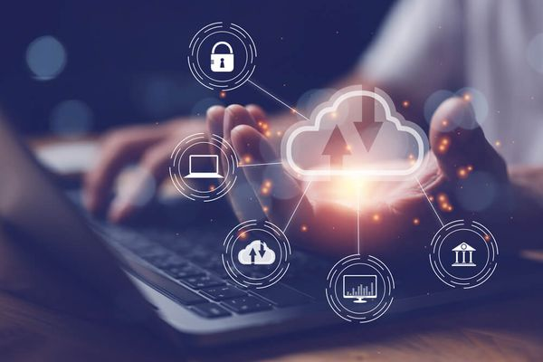
1. Introducción
La transformación digital, impulsada por el auge de Internet, está cambiando la forma en que funcionan los mercados y las empresas.
La computación en la nube se ha convertido en una herramienta clave para que pymes y autónomos puedan acceder a tecnologías avanzadas con menor coste, mayor productividad y capacidad de crecimiento ágil.

Slide 4

2. Computación en la nube
La computación en la nube podría resumirse en gran medida como la prestación de servidores a través de internet para el desarrollo de actividades en línea. Esto permite acceder a servicios como almacenamiento, procesamiento y aplicaciones sin necesidad de una infraestructura propia, lo cual facilita la escalabilidad , reduce costos y permite desplegar soluciones de forma rápida y flexible. Hoy en día, la computación en la nube es una tecnología clave para el desarrollo moderno y la transformación digital.

Slide 5

3. Modelos de Nube: Pública y Privada
Nube Pública
Nube Privada
El proveedor ofrece un servicio idéntico a multitud de clientes, quienes comparten los mismos recursos de hardware (almacenamiento, procesamiento) desde un único centro de datos.
Entrega recursos tecnológicos de forma exclusiva a un único cliente, otorgándole un control sustancial sobre el servicio contratado. Mantiene la flexibilidad para escalar.
Ventajas: Control total sobre seguridad y privacidad. Contratos y ANS suelen ser negociables.
Ventajas: Alta escalabilidad, gran eficiencia y coste asequible.
Desventajas: El contrato y el ANS (Acuerdo de Nivel de Servicio) suelen ser fijos e innegociables.
Desventaja: Implica un mayor coste.

Slide 6
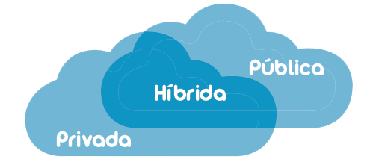
3. Modelos de Nube: Híbrida
Nube Híbrida
Consiste en la integración y gestión unificada de entornos de nube pública y privada, incluyendo también recursos locales. Esta combinación se administra desde un único panel.
Ventajas: Obtiene las ventajas de utilizar recursos privados y compartidos. Coste no tan alto.
Desventajas: La seguridad es diferente entre ambas nubes, difícil de controlar.

Slide 7

4. Servicios en la Nube
Los servicios en la nube son recursos tecnológicos (como almacenamiento, servidores, bases de datos, software, etc.) a los que se accede a través de internet sin necesidad de tener infraestructura física propia. La nube permite que empresas y usuarios utilicen tecnología bajo demanda, pagando solo por lo que consumen.
Tipos de servicios en la Nube
IaaS (Infraestructura como Servicio)
PaaS (Plataforma como Servicio)
SaaS (Software como Servicio)
FaaS (Función como Servicio)

Slide 8
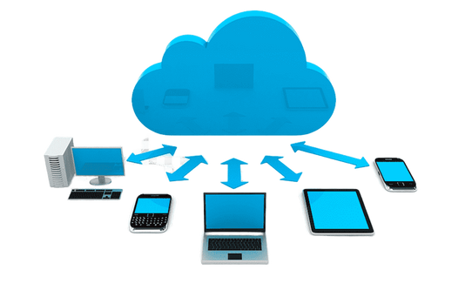
4. Servicios de almacenamiento
Los Servicios de Almacenamiento en la Nube permiten guardar, gestionar y acceder a archivos y datos a través de internet sin necesidad de disponer de dispositivos físicos locales como discos duros externos o servidores propios. Estos servicios utilizan centros de datos distribuidos a nivel mundial, lo que garantiza disponibilidad, seguridad y acceso desde cualquier lugar y dispositivo.
Tienen ciertas ventajas que facilitan el uso del mismo
Acceso remoto y multiplataforma.
Sincronización automática.
Copias de seguridad y recuperación de datos.
Escalabilidad y espacio flexible.
Seguridad y cifrado.
Trabajo colaborativo.

Slide 9



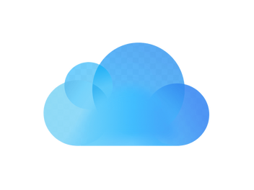


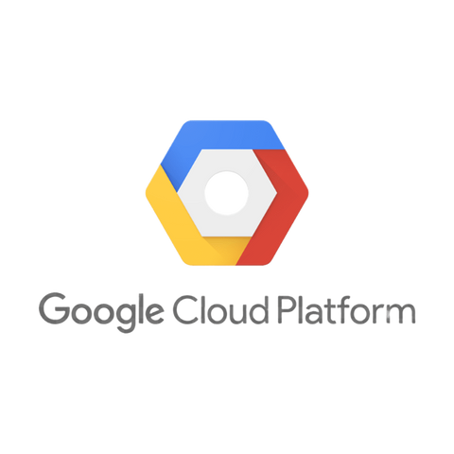

4. Servicios de almacenamiento
En estos servicios hay distintos tipos de nubes de almacenamiento, tanto de manera personal y profesional.
Personal:
Infraestructura de empresas:

Slide 10
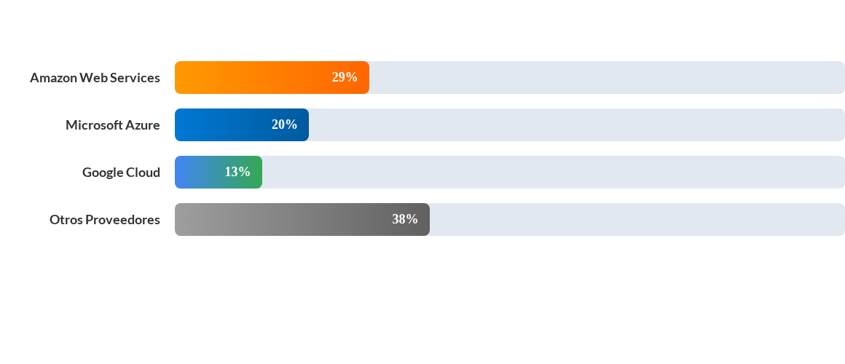
4. Mercado Global de Servicios en la Nube
Datos de Statista (Q3 2025): Los tres proveedores dominantes (AWS, Azure, Google Cloud) abarcan conjuntamente el 62% del mercado global.

Slide 11
5. Posibilidades de Trabajo en la Nube
La Nube
La computación en la nube ha transformado la forma de trabajar en las empresas, especialmente con el auge del teletrabajo y los modelos híbridos. Gracias a la nube, los empleados pueden acceder de forma segura a aplicaciones, datos y herramientas colaborativas desde cualquier lugar con conexión a Internet, lo que aumenta la flexibilidad y la competitividad.
Facilita teletrabajo y modelo híbrido.
Mejora la colaboración en equipo en tiempo real.
Reduce costes de servidores y oficina.

Slide 12
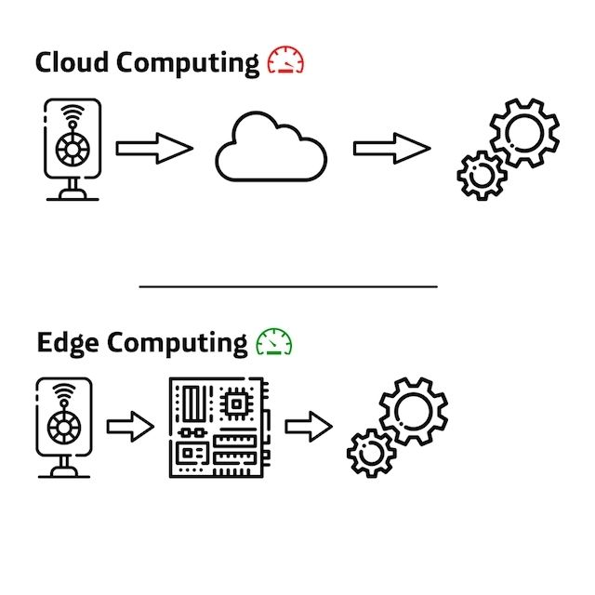
6. Edge Computing
El edge computing es una tecnología de analisis de datos donde la información se ejecuta en tareas cerca de donde se generan, en lugar de enviarlos primero a un servidor
¿En que es mejor?
Respuestas inmediatas cosa que es esencial para aplicaciones en tiempo real.
Menor uso del ancho de banda
Más privacidad
No es necesario la conexión a internet.

Slide 13
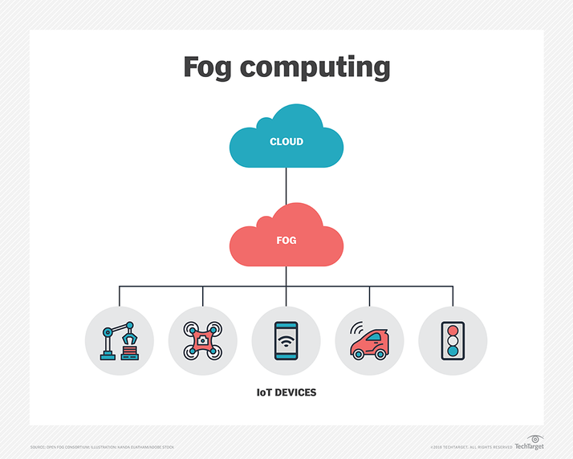
7. Fog Computing y Mist Computing
El Fog Computing, o computación en la niebla, es un modelo de computación descentralizado que extiende las capacidades de procesamiento y almacenamiento desde los centros de datos centrales hacia ubicaciones más cercanas a donde se generan los datos. En lugar de enviar toda la información directamente a la nube, esta arquitectura introduce una capa intermedia compuesta por nodos locales como routers, gateways o servidores periféricos que procesan y filtran los datos en tiempo real.

Slide 14

7. Ventajas del Fog Computing
Reducción de latencia y respuesta en tiempo real.
Menor carga hacia la nube y ahorro de ancho de banda.
Mayor seguridad y control de la información.
Funcionamiento estable en entornos con conectividad limitada
Procesamiento distribuido y optimización del rendimiento.
Escalabilidad flexible para IoT.

Slide 15
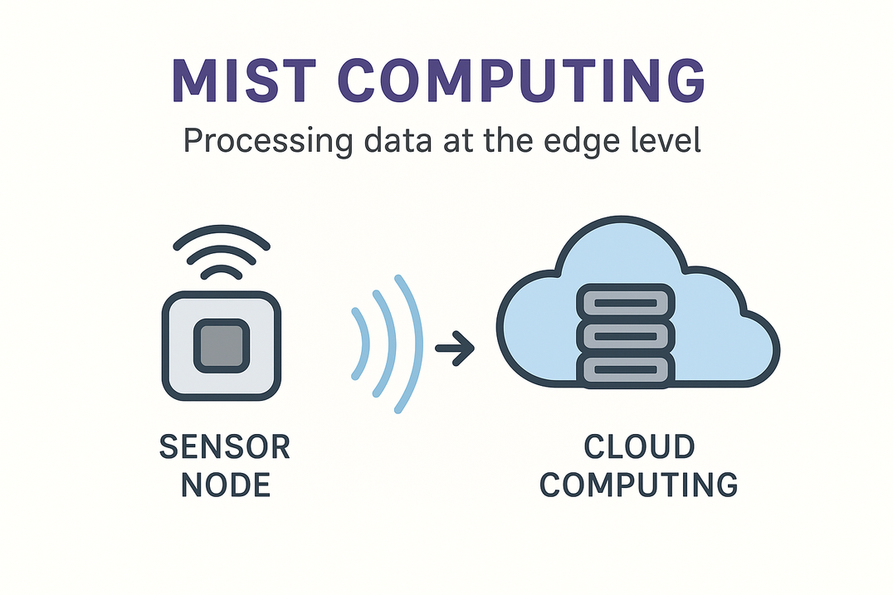
7. Fog Computing y Mist Computing
Mist Computing o computación en la neblina opera en el borde de la red. Los datos se procesan en el mismo lugar donde se adquieren, lo que reduce la latencia y mejora las respuestas en tiempo real. La asignación eficiente de recursos es clave para la computación en la niebla. Las tareas de computación se ubican cerca de las fuentes de datos, como los sensores. Esto reduce el uso de ancho de banda y la congestión de la red. El procesamiento de datos se acelera y el rendimiento de la red aumenta.

Slide 16
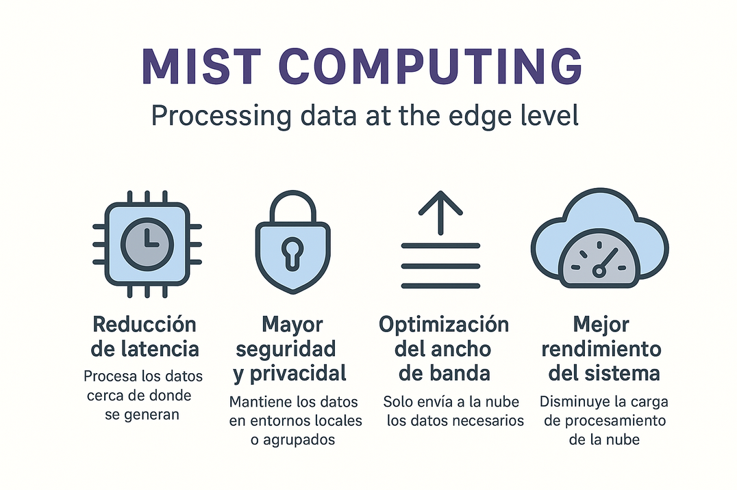
7. Ventajas del Mist Computing
Reducción de latencia:
Procesa los datos cerca de donde se generan.
Permite decisiones rápidas, ideal para sistemas en tiempo real e industrias que requieren respuestas inmediatas.
Mayor seguridad y privacidad:
Mantiene los datos en entornos locales o agrupados.
Reduce riesgos de fugas o accesos no autorizados.
Mejora la integridad de la información y facilita cumplir normativas.
Optimización del ancho de banda:
Solo envía a la nube los datos necesarios.
Reduce la sobrecarga en la red y el coste de transferencia.
Mejora la eficiencia en aplicaciones IoT con grandes volúmenes de datos.
Mejor rendimiento del sistema:
Disminuye la carga de procesamiento de la nube.
Aumenta la vida útil y fiabilidad de dispositivos IoT.

Slide 17
8. Elección del Modelo de Computación
La elección del modelo de computación depende en gran medida de las necesidades específicas del proyecto y del nivel de control que se quiera tener sobre los recursos. Teniendo esto en cuenta se podría dividir los modelos de computación en 3 grupos:
SaaS: Software as a Service (Software como servicio)
Proporciona aplicaciones completas listas para usar a través de internet.
PaaS: Platform as a Service (Plataforma como servicio)
Proporciona una plataforma lista para desarrollar y desplegar aplicaciones sin preocuparte de la infraestructura subyacente.
IaaS: Infrastructure as a Service (Infraestructura como servicio)
Proporciona infraestructura informática completa: servidores, almacenamiento, redes y sistemas operativos.

Slide 18

9. Uso de Nube y Rentabilidad de Empresa
La adopción de la computación en la nube influye directamente en la rentabilidad de las empresas, tanto en costes como en ingresos y eficiencia operativa.
La Nube Permite
Menos inversión inicial en hardware (de CAPEX a OPEX).
Ahorro de costes y mejor ROI.
Más eficiencia y productividad.
Copias de seguridad y recuperación ante fallos.
No obstante, la nube requiere buena planificación para evitar costes ocultos.

Slide 19

10. Conclusión
La computación en la nube forma parte de la transformación digital, permitiendo a todo el mundo a acceder a recursos tecnológicos de forma sencilla y económica. Los distintos modelos de nube y los diferentes servicios, ofrecen soluciones a todo tipo de problemas. Además, tecnologías como edge, fog y mist computing mejoranla nube al acercar el procesamiento de datos al lugar donde se generan mejorando la eficiencia. En conjunto, estas tecnologías permiten mayor productividad, ahorro y nuevas formas de trabajo como el teletrabajo.
La nube es una tecnología que ha venido a quedarse ayudandonos con nuestras tareas diarias sin importar el ambito

Slide 20
Bibliografía
Couchbase. "Modelos de implementación en la nube." Couchbase.
https://www.couchbase.com/es/resources/concepts/cloud-deployment-models.
Haranas, Mark. "Microsoft Vs. AWS Vs. Google Cloud Q3 2025 Earnings Face-Off." CRN. 4 de noviembre de 2025.
https://www.crn.com/news/cloud/2025/microsoft-vs-aws-vs-google-cloud-q3-2025-earnings-face-off.
Instituto Nacional de Ciberseguridad (INCIBE). Cloud Computing: Una guía de aproximación para el empresario. León:
Instituto Nacional de Ciberseguridad, 2017.
Richter, Felix. "AWS Stays Ahead as Cloud Market Accelerates." Statista. 4 de noviembre de 2025.
https://www.statista.com/chart/18819/worldwide-market-share-of-leading-cloud-infrastructure-service-providers/.
Hattom, “How cloud computing supports remote work and collaboration”. Hattom.
hatom.net/insights/how-cloud-computing-supports-remote-work-and-collaboration.
ibm.com/es-es/think/topics/edge-computing
Insightful, Inc. «The State Of Remote Work Report 2022: How Companies Are Preparing For The Future Of Work». Insightful, 2022.
insightful.io/webflow-static/628f49cf62b2f3248177b0c3_State%20of%20Remote%202022%20-%20eBook%20-%20Compressed.pdf
Instituto Nacional de Ciberseguridad (INCIBE). “Si necesitas teletrabajar sigue estos consejos de seguridad”. León: Instituto Nacional de Ciberseguridad, 2017.
telefonicatech.com/blog/edge-computing-que-es
incibe.es/empresas/blog/si-necesitas-teletrabajar-sigue-estos-consejos-seguridad-0.

Slide 21


